Slide 1
Qu’est-ce qu’un jeu de logique en solo ?

Slide 2

Définitions
Jeu de logique
Jeu solo
Règles établies
Situation de départ
Réflexion
1
Résolution du problème

Slide 3
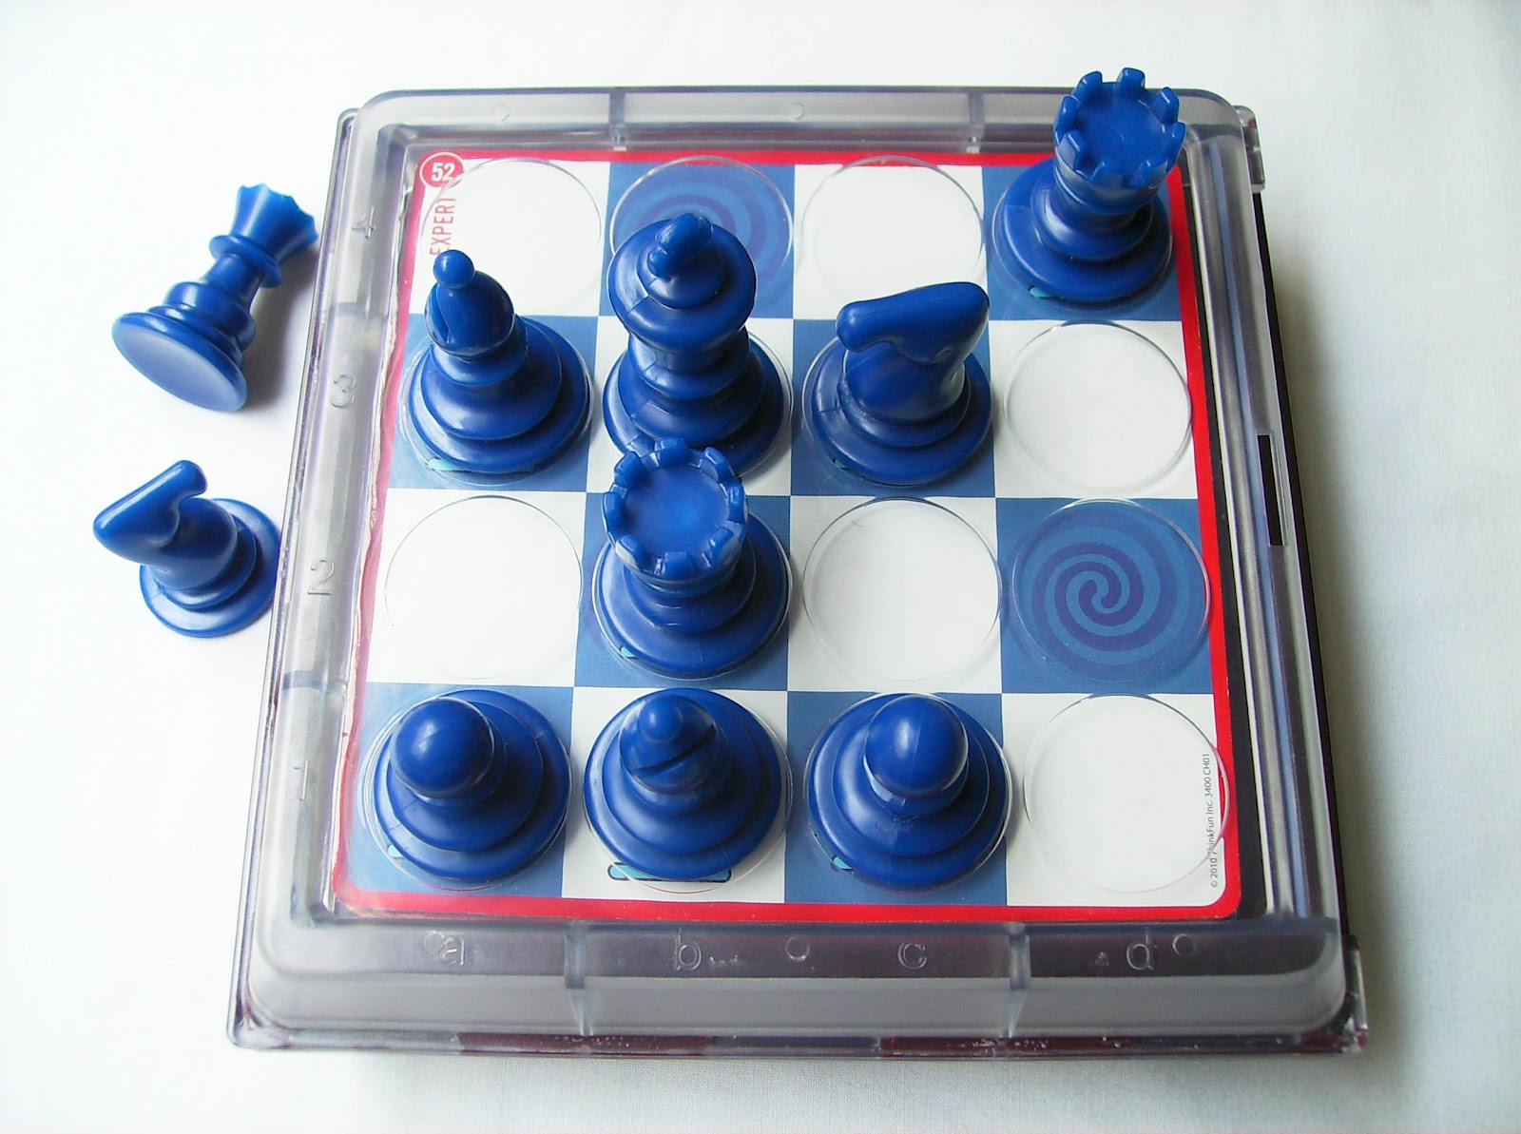
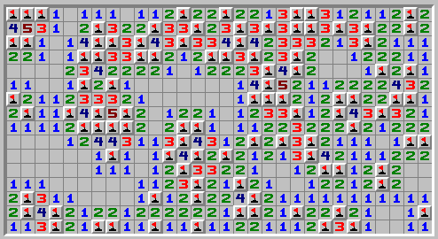
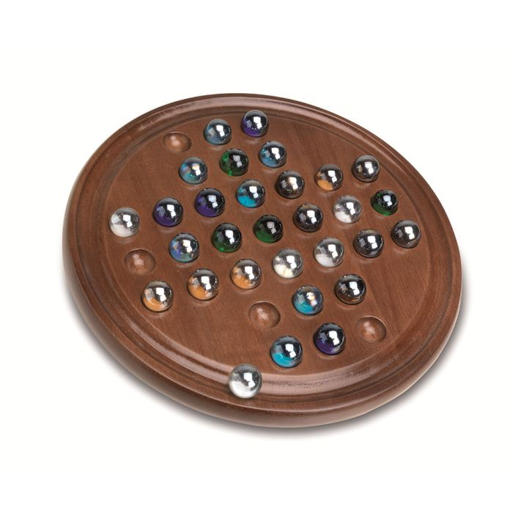
Quelques exemples…
Solitaire Chess
Démineur
Solitaire

Slide 4
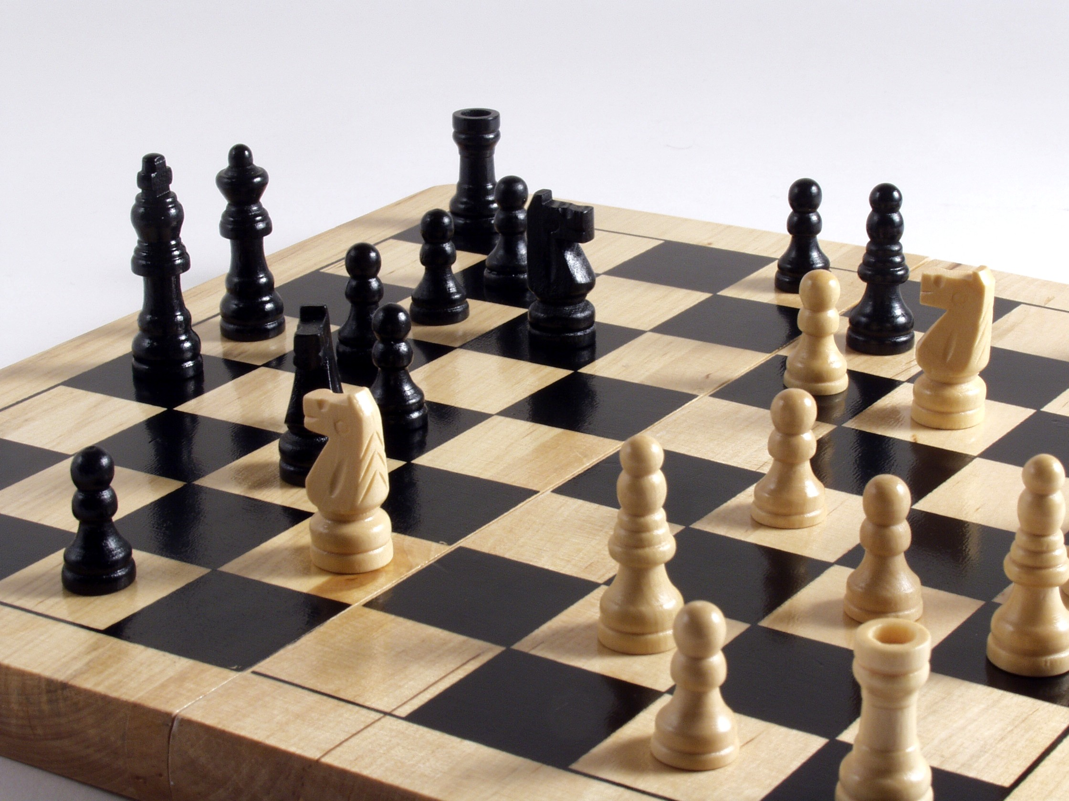

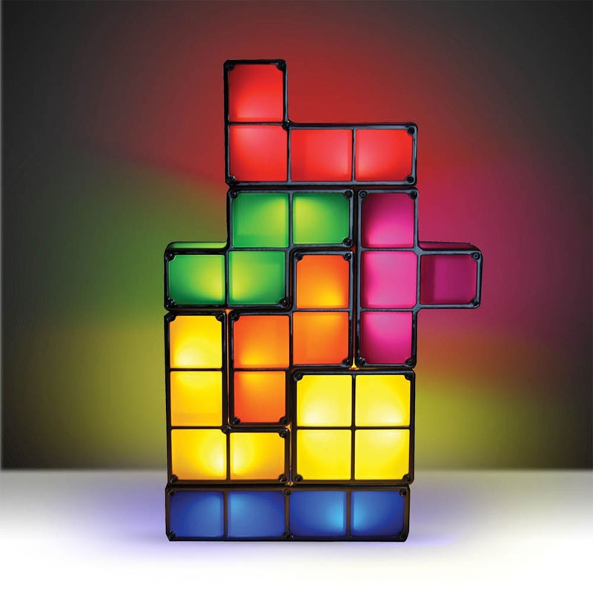
…À ne pas confondre avec
Échecs
Puzzle
Casse-têtes ?
Tetris

